Slide 1
Program ochrony powietrza dla województwa małopolskiego
Tomasz Pietrusiak
Zastępca Dyrektora Departamentu Środowiska Urząd Marszałkowski Województwa Małopolskiego

Slide 2
Zanieczyszczenie powietrza w Małopolsce
Ponad 98% mieszkańców Małopolski oddycha powietrzem o zawartości pyłu PM2.5 powyżej zaleceń WHO (10 μg/m³) oraz zbyt dużą zawartością rakotwórczego benzo(a)pirenu
Ponad 4 tysiące osób rocznie umiera w Małopolsce z powodu zanieczyszczonego powietrza
3 mld zł rocznie – to koszty związane z leczeniem chorych z powodu zanieczyszczeń powietrza i ich nieobecnością w pracy
Przez ¼ roku w Małopolsce przekroczony jest dopuszczalny poziom pyłu zawieszonego PM10
Poziomy benzo(a)pirenu ponad 10-krotnie przekraczają poziom dopuszczalny

Slide 3
Stosowanie paliw stałych w Małopolsce
Od 485 tys. do nawet 540 tys. kotłów na paliwa stałe jest eksploatowanych w Małopolsce
Większość to kotły o zasypie ręcznym w wieku ponad 5 lat
Kominki stosowane są w 12% domów wykorzystujących paliwa stałe, a w 15% piece kaflowe
800 tys. ton mułów co roku trafia do sprzedaży w Małopolsce i na Śląsku
Tylko 8% założonego celu w zakresie wymiany kotłów udało się zrealizować w gminach
Co roku przybywa 12 tys. nowych pozaklasowych kotłów

Slide 4
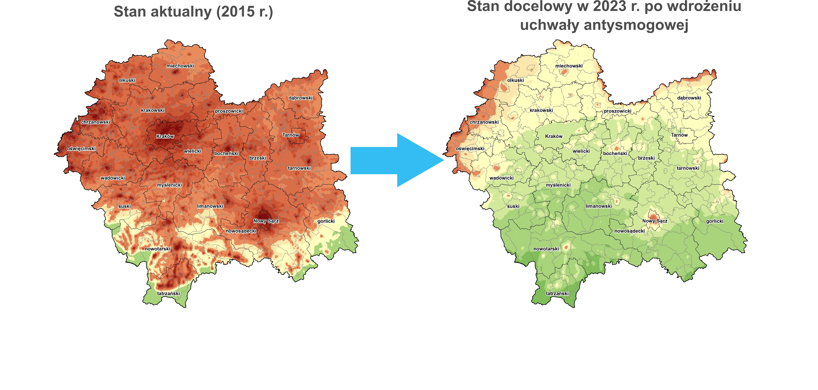
Poziom benzo(a)pirenu w Małopolsce

Slide 5
Działania w ramach Programu ochrony powietrza
Wprowadzenie norm emisji dla urządzeń grzewczych dopuszczonych do stosowania
Realizacja programów ograniczania niskiej emisji, rozbudowa sieci ciepłowniczych i gazowych
Wykorzystanie odnawialnych źródeł energii,
Termomodernizacja budynków i wspieranie energooszczędnego budownictwa
Wyeliminowanie procederu spalania odpadów poprzez prowadzenie kontroli we wszystkich gminach

Slide 6
Działania w ramach Programu ochrony powietrza
Poprawa organizacji ruchu samochodowego w miastach poprzez budowę parkingów Park&Ride, strefy płatnego parkowania, strefy ograniczonego ruchu
Ograniczenie emisji komunikacyjnej poprzez m.in. ścisły nadzór nad stacjami diagnostycznymi pojazdów i ograniczenie emisji wtórnej poprzez zmywanie ulic
Szczególny nadzór nad działalnością przemysłu na obszarach złej jakości powietrza
Prowadzenie edukacji ekologicznej i planowania przestrzennego uwzględniającego priorytety ochrony powietrza

Slide 7
Uchwała antysmogowa dla Krakowa
15 stycznia 2016 r. Sejmik Województwa Małopolskiego uchwałą nr XVIII/243/16 wprowadził na obszarze Gminy Miejskiej Kraków ograniczenia w zakresie eksploatacji instalacji, w których następuje spalanie paliw
uchwała wprowadziła całkowity zakaz stosowania paliw stałych w piecach, kotłach i kominkach na obszarze Krakowa od 1 września 2019 roku
dopuszcza się stosowanie paliwa gazowego oraz lekkiego oleju opałowego
uchwała została zaskarżona do WSA. WSA oddalił 4 skargi na uchwałę potwierdzając, iż uchwała jest zgodna z prawem, spełnia wymagania ustawy Poś

Slide 8
Uchwała antysmogowa dla Małopolski
23 stycznia 2017 r. Sejmik Województwa Małopolskiego uchwałą nr XXXII/452/17 wprowadził na obszarze województwa małopolskiego ograniczenia i zakazy w zakresie eksploatacji instalacji, w których następuje spalanie paliw
uchwała nie zakazuje stosowania paliw stałych za wyjątkiem paliw złej jakości (muły i floty węglowe) oraz zobowiązuje mieszkańców do stosowania urządzeń grzewczych spełniających wymogi ekoprojektu

Slide 9
Uchwała antysmogowa dla Małopolski
Ogranicza powstawanie nowych źródeł emisji
od 1 lipca 2017 r. będą instalowane tylko kotły spełniające normy wyznaczone w unijnych rozporządzeniach w sprawie ekoprojektu (emisja pyłu do 40 mg/m³)
Wyznacza długie okresy przejściowe
do końca 2022 roku (6 lat) – wymiana kotłów na węgiel lub drewno, które nie spełniają żadnych norm emisyjnych
do końca 2026 roku (10 lat) – wymiana kotłów, które spełniają podstawowe wymagania emisyjne (klasa 3 lub 4)
Istniejące kotły klasy 5 mogą być eksploatowane bezterminowo

Slide 10
Uchwała antysmogowa dla Małopolski
Wprowadza wymagania dla jakości paliw
od 1 lipca 2017 r. zakaz stosowania mułów i flotów węglowych oraz zakaz spalania drewna o wilgotności powyżej 20% (suszenie przynajmniej 2 sezony)
Wprowadza obowiązki dla właścicieli kominków
od 1 lipca 2017 r. nowo instalowane kominki muszą spełniać wymagania ekoprojektu
od 2023 r. istniejące kominki o sprawności cieplnej poniżej 80% muszą zostać wyposażone w urządzenie redukujące emisję pyłu do poziomu ekoprojektu (np. elektrofiltr)

Slide 11
Efekty wprowadzenia uchwały antysmogowej
Ograniczenie o ponad 90% emisji pyłu PM10 i PM2.5 oraz osiągniecie poziomów dopuszczalnych dla pyłu zawieszonego w powietrzu
Szybka poprawa jakości powierza w Małopolsce – dzięki integracji przepisów antysmogowych z dotacjami do wymiany kotłów ze środków RPO (100 mln euro)
Ograniczenie o 2,9 mld zł rocznie kosztów zdrowotnych związanych ze złą jakością powietrza – poprawa stanu zdrowia i jakości życia mieszkańców Małopolski

Slide 12
Przejściowa uchwała antysmogowa dla Krakowa
24 kwietnia 2017 r. Sejmik Województwa Małopolskiego uchwałą nr XXXV/527/17 wprowadził na obszarze Gminy Miejskiej Kraków, w okresie od dnia 1 lipca 2017 r. do dnia 31 sierpnia 2019 r. zakazy w zakresie eksploatacji instalacji, w których następuje spalanie paliw
uchwała wprowadza zakaz stosowania do ogrzewania paliw niskiej jakości: miałów, mułów, flotów i węgla o niskiej kaloryczności, wysokiej zawartości popiołu i siarki oraz zawilgoconej biomasy
przepisy będą obowiązywać od 1 lipca br. do końca sierpnia 2019 r.

Slide 13
Liczba inwestycji ograniczających niską emisję zrealizowanych w Małopolsce w latach 2013-2016

Slide 14
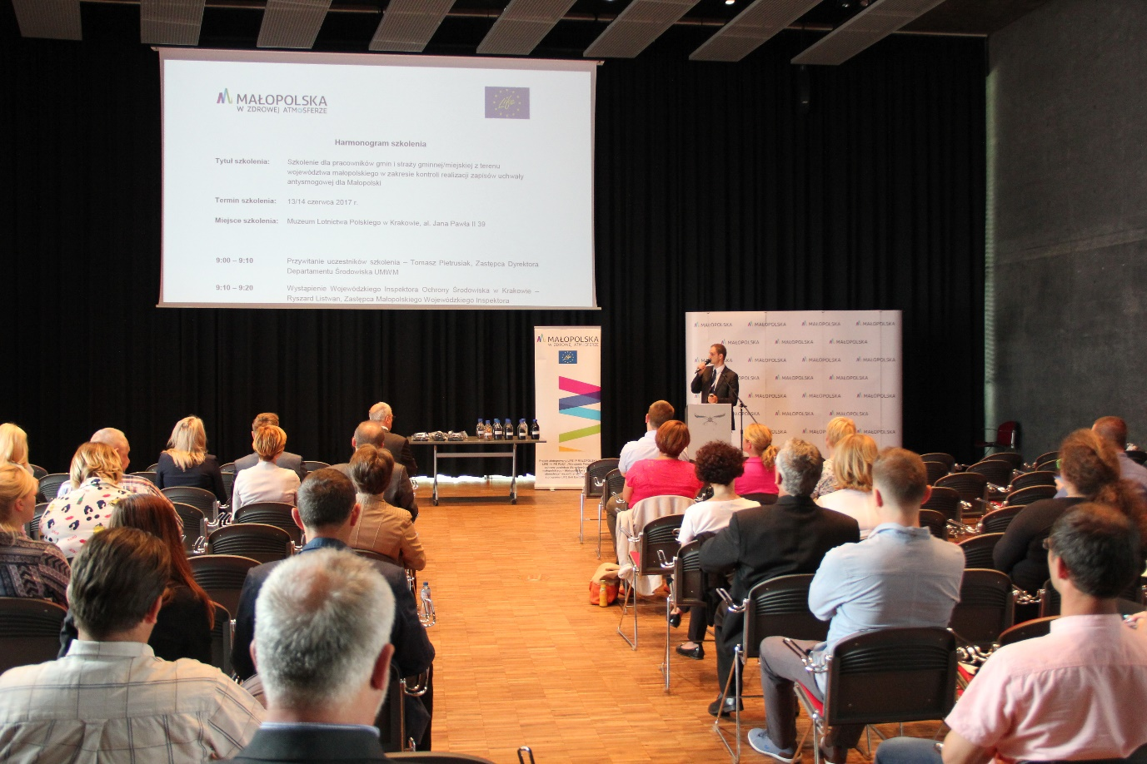
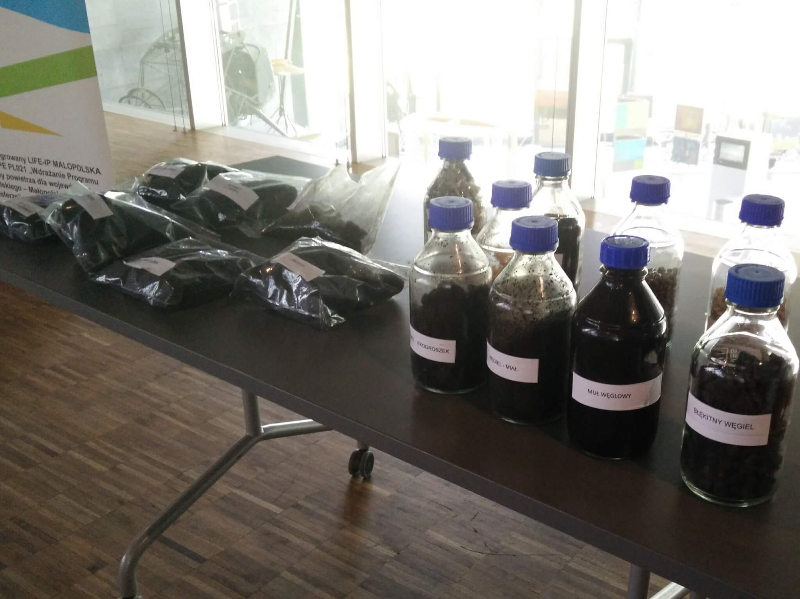
Działania Województwa Małopolskiego w zakresie uchwał antysmogowych
13 oraz 14 czerwca br. zorganizowano szkolenie dla gmin w zakresie wymagań uchwały antysmogowej dla Małopolski. W szkoleniu udział wzięło 129 gmin

Slide 15
Działania Województwa Małopolskiego w zakresie uchwał antysmogowych
apel do marketów budowlanych, hurtowni o wycofanie ze sprzedaży kotłów i kominków niespełniających norm emisyjnych – pozytywny odzew ze strony Castoramy (deklaracja w zakresie sprzedaży wyłącznie urządzeń zgodnych z ekoprojektem), OBI, Brico Marche i PSB Mrówka
apel do Małopolskiej Okręgowej Izby Inżynierów Budownictwa o respektowanie obowiązującego aktu prawa miejscowego w czasie projektowania, a następnie odbioru budynków
pismo do Powiatowych Inspektorów Nadzoru Budowlanego aby w toku prowadzonej procedury odbioru budynku informowano inwestorów o obowiązującej w regionie uchwale antysmogowej

Slide 16
Działania Województwa Małopolskiego w zakresie uchwał antysmogowych
pismo do gmin aby poinformowano mieszkańców o wymaganiach dotyczących ograniczeń i zakazów w zakresie eksploatacji instalacji, w których następuje spalanie paliw oraz o uwzględnianiu wymogów ekoprojektu podczas udzielanych przez gminę zamówień publicznych
pismo do starostw aby w toku wydawania pozwoleń na budowę informowano inwestorów o obowiązującej w regionie uchwale antysmogowej dla Małopolski
apel do sprzedawców opału o zaprzestanie sprzedaży paliw niskiej jakości odbiorcom indywidualnym
pismo do biskupów z terenu Małopolski o apel do parafian o respektowanie zapisów uchwał antysmogowych

Slide 17
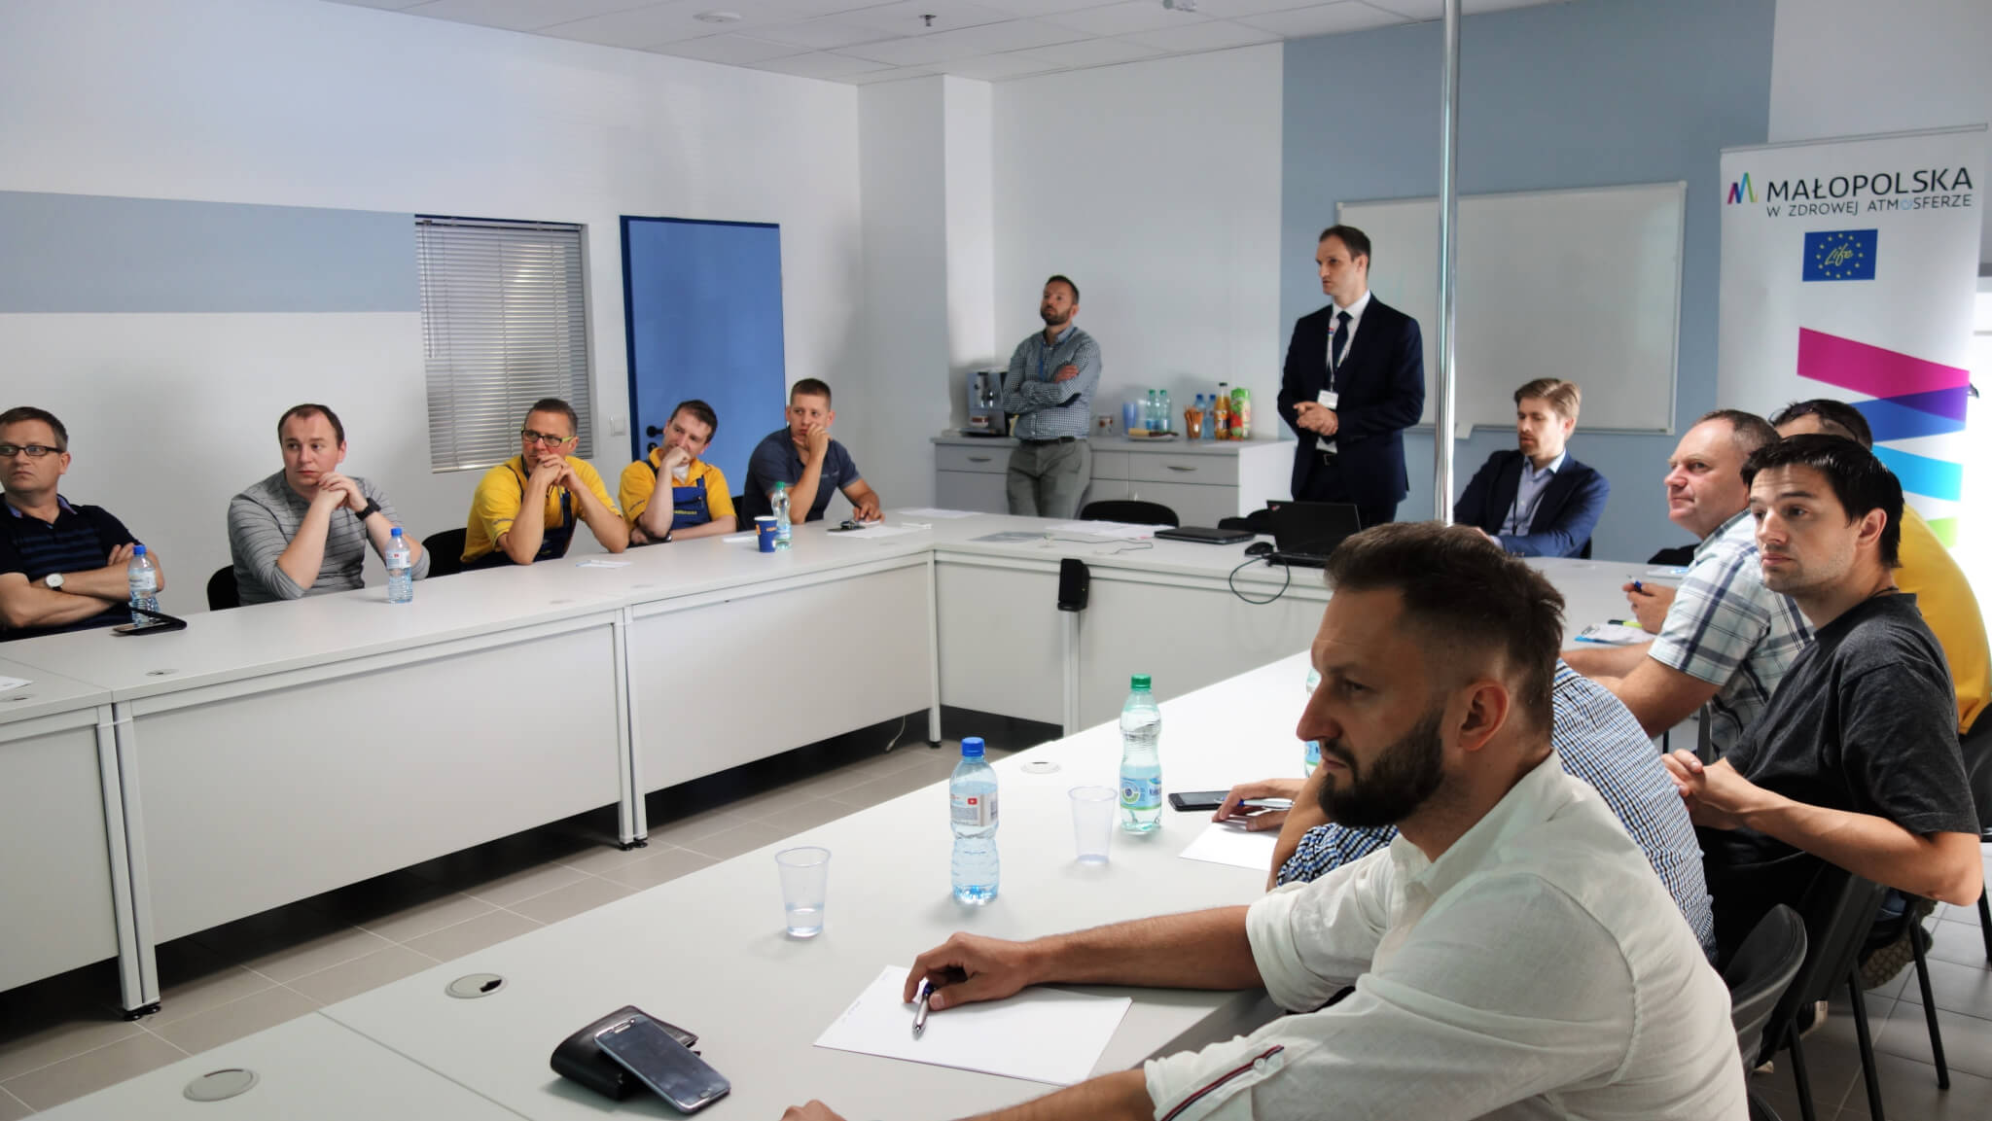
Działania Województwa Małopolskiego w zakresie uchwał antysmogowych
14 lipca br. zorganizowano szkolenie dla pracowników Castoramy z zakresu wymagań uchwał antysmogowych dla Krakowa i Małopolski oraz wymagań ekoprojektu. W szkoleniu uczestniczyli pracownicy zajmujący się sprzedażą urządzeń grzewczych i opału

Slide 18
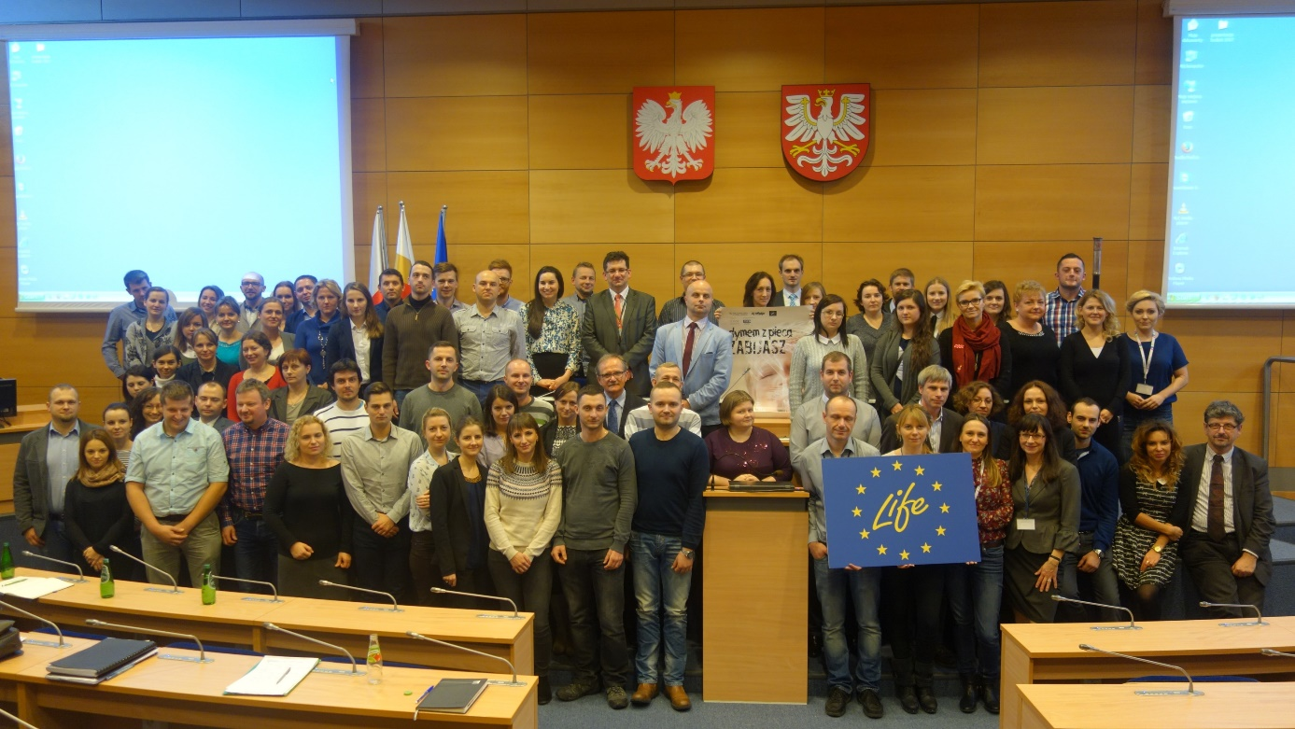
Projekt zintegrowany LIFE
celem projektu jest m.in. wdrożenie Programu ochrony powietrza dla województwa małopolskiego czy efektywne wykorzystanie dostępnych środków unijnych i krajowych przeznaczonych na poprawę jakości powietrza
partnerami projektu są: Województwo Małopolskie, Województwo Śląskie, miasto Kraków i 55 małopolskich gmin, Stowarzyszenie Krakowski Alarm Smogowy, Krajowa Agencja Poszanowania Energii S.A., Instytut VITO z Belgii, Słowacki Instytut Hydrometeorologiczny, Ministerstwo Środowiska Republiki Czeskiej
realizacja projektu to lata 2015-2023
wartość projektu to ok. 70 mln zł,
w tym 42 mln zł (60%) pochodzi
ze środków UE

Slide 19
Efekty realizacji projektu LIFE
uchwały antysmogowe dla Krakowa, Małopolski i Śląska – historyczny krok w zakresie regulacji ograniczających niską emisję w Polsce
mobilizacja działań antysmogowych w innych województwach – uchwały antysmogowe przygotowuje województwo dolnośląskie, mazowieckie, opolskie, łódzkie, podkarpackie
promocja instrumentu finansowego LIFE na poziomie ogólnopolskim dzięki mocnej medialnej promocji projektu LIFE Małopolska
podjęcie przez Małopolskę współpracy w zakresie ochrony powietrza na arenie międzynarodowej – z Czechami, Węgrami, Słowacją i Włochami

Slide 20
Efekty realizacji projektu LIFE
prowadzenie listy niskoemisyjnych urządzeń grzewczych na paliwa stałe, która wyznacza ogólnopolskie standardy dla najlepszych kotłów i kominków
autorski program studiów podyplomowych, który cieszy się dużym zainteresowaniem innych potencjalnych słuchaczy
kampania medialna o negatywnych skutkach zanieczyszczenia powietrza
60 Ekodoradców w gminach inicjujących działania i wydarzenia na szczeblu lokalnym
zacieśnienie współpracy i wymiany doświadczeń między gminami

Slide 21
Ekodoradcy – efekty pracy
W ciągu 11 miesięcy (październik 2016 r. – sierpień 2017 r. ):
udzielili porad i pomocy 125,3 tys. Małopolanom (w biurze, w terenie, telefonicznie i pisemnie)
zorganizowali 1,1 tys. spotkań dla mieszkańców, w których udział wzięło 23 tys. osób
przeprowadzili 268 wykładów w szkołach z udziałem 12,3 tys. osób
przeprowadzili 675 kontroli u mieszkańców w zakresie spalania odpadów, w trakcie których w 16 przypadkach stwierdzono naruszenie prawa
w sezonie grzewczym przebadali kamerą termowizyjną 1 tys. budynków prywatnych i publicznych

Slide 22
Dostępne środki finansowe na poprawę jakości powietrza w Małopolsce
Regionalny Program Operacyjny Województwa Małopolskiego na lata 2014 – 2020, w 4 Osi Priorytetowej Regionalna polityka energetyczna zabezpieczono 420 mln euro na:
kompleksową termomodernizację budynków publicznych i wielorodzinnych – 96 mln euro
zrównoważony transport niskoemisyjny – 140 mln euro
wykorzystanie odnawialnych źródeł energii – 65 mln euro
ograniczenie zużycia energii w przedsiębiorstwach – 19 mln euro

Slide 23
Dostępne środki finansowe na poprawę jakości powietrza w Małopolsce
Program Ograniczania Niskiej Emisji oferowany przez WFOŚiGW w Krakowie, w którym możliwe jest pozyskanie dotacji do 50% kosztów kwalifikowanych. Pula środków przeznaczonych w 2017 r. wynosi 10 mln zł. Beneficjentem programu są osoby fizyczne za pośrednictwem gmin
Program Priorytetowy „JAWOR” oferowany przez WFOŚiGW w Krakowie na termomodernizację budynków jednorodzinnych. Dofinansowanie stanowi preferencyjna pożyczka w wysokości do 90% kosztu kwalifikowanego. Beneficjentem programu są osoby fizyczne

Slide 24
Dziękuję za uwagę!
Urząd Marszałkowski Województwa Małopolskiego
Departament Środowiska ul. Racławicka 56, 30-017 Kraków
www.powietrze.malopolska.pl

